Slide 1
Vårdvalsråd vårdcentral
2025-04-03

Slide 2
Dagens punkter
Inledning, Petra Lundgren områdeschef
Allmänmedicinska frågor, Eric Le Brasseur AKO
Paus av 1177 direkt, Nina Blomgren områdeschef
Tillgänglighet, Anna Egardsson utvecklingsledare
Paus
Nära vård, Kristin Thörnqvist ledningsstrateg
Övriga frågor, Lena Lindberg Schlegel, utvecklingsledare
IT-säkerhet, rollen granskare Monica Ask informationssäkerhetssamordnare
Initiera dialog PNA-instrument, Vanja Kvarnström projektledare IT

Slide 3
Kommunikation efter hälso- och sjukvårdsledning
2025-04-03

Slide 4
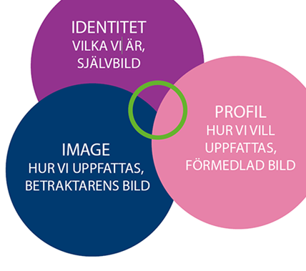
Bilden av vården
Varumärke och styrkeområden
Varför?
  Kompetensförsörjning
  Stolta medarbetare
  Till för alla i Värmland - förtroende
  Vi är alla ambassadörer
Styrkeområden: Vilka är vi och vilka vill vi vara? Vad gör vi bra? Vad är vi stolta över? Vad sticker ut? Medvetet tänk framåt.
Dialog på kommande områdesledningar och återkoppling framåt.
Det är när bilden av vår identitet, profil och image stämmer överens som vi har ett starkt varumärke

Slide 5


Aktuell kommunikation
Några aktuella kommunikationsinsatser
Distansutbildningar i Arvika och Torsby igång! (nyhet)
Kampanj för BMA-studenter i samarbete med universitetet. KAU har utbildningen – vi har jobben regionvarmland.se/bma
Provsvar åter via 1177.se:
25% av alla svar gick inte att ses, uppdatering av Cosmic
– nu fungerar det igen.
Vårens vaccination mot covid-19 startar 1 april (nyhet)
Kontrollera utgångsdatum på ditt e-tjänstekort (intern nyhet)
Tik Tok och Snapchat för att nå målgruppen

Slide 6
IT och digitalisering
Förfrågan om avveckling av invånarens ”rådrum” i journalen 1177 direkt. 98 % av alla användare väljer att se all information i journalen. Förslaget är därför att plocka bort rådrummet. Region Värmland står bakom förslaget.
Införande av Nationella läkemedelslistan – uppstart i höst. Projektdirektiv finns. Representanter till arbetet ska utses för att arbeta med konsekvenser och praktiskt arbetssätt.
Aktuellt och på gång: Ny tjänst för egen- och distansmonitorering. Fyra diagnoser från start: Astma-KOL​, hjärtsvikt​, diabetes​, hypertoni. Avtal kommer tecknas och projekt kommer att startas. Mer information kommer. Viktig del i utvecklingen av vården!

Slide 7

1177 direkt pausas
1177 direkt är en tjänst där patienter kan chatta med vårdpersonal. Nuvarande öppettider 10-14, relativt få patienter nyttjar tjänsten.
En utvärdering har gjorts som visar att distriktssköterskornas tid i nuläget behöver användas på andras sätt för att komma till bättre nytta för patienterna.
Tjänstens pausas nu från mitten av april till årsskiftet.
Sedan införandet har insatser gjorts för att öka tillgängligheten till vårdcentraler med längre öppettider på telefon.
Arbete pågår parallellt med arbetssätt inom ramen för uppdraget ”vårdcentral 2.0”.
Kontakta vårdcentral via telefonrådgivning eller vårdcentralens e-tjänst kontakta oss.
Så söker du vård i Värmland (1177.se)

Slide 8
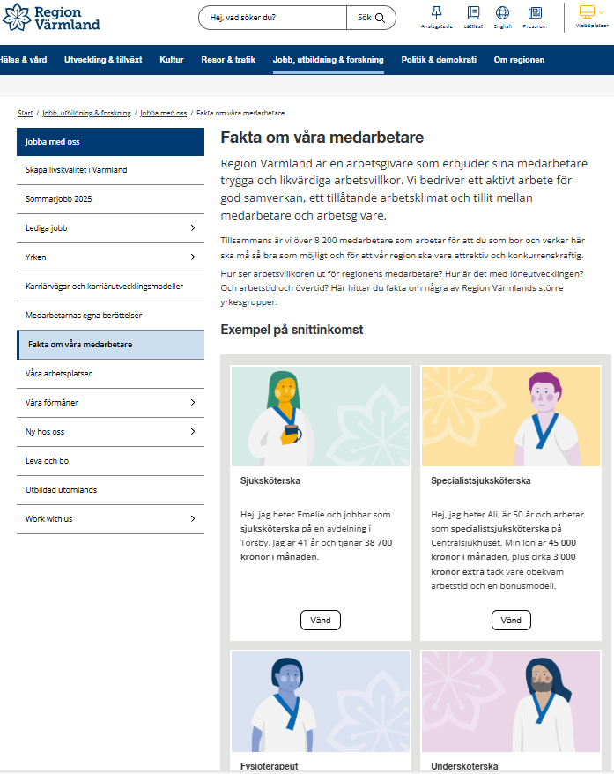
Fakta om våra medarbetare
Informationssida framtagen på externa webbplatsen. Fler yrkesgrupper kommer att finnas tillgängliga
”Hur ser arbetsvillkoren ut för regionens medarbetare? Hur är det med löneutvecklingen? Och arbetstid och övertid? Här hittar du fakta om några av Region Värmlands större yrkesgrupper”
Fakta om våra medarbetare (regionavrmland.se)

Slide 9
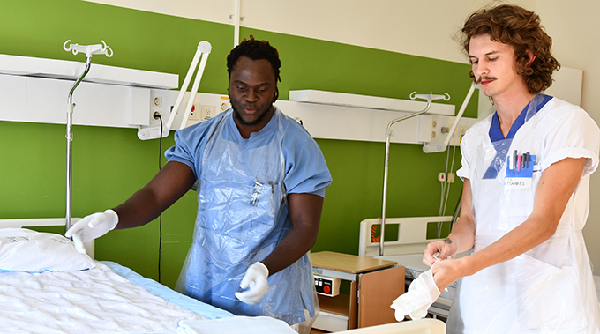
Praktik för undersköterskor
För information och vidare hantering
Det finns ett ökat antalet praktikanter som behöver platser för arbetsplatslärande (APL) framåt. Det är en viktig kompetensförsörjningsinsats.
För att erbjuda studenterna en bra praktik och för att skapa förutsättningar för verksamheten att erbjuda det, behövs en gemensam planering.
Område vårdkvalitet och HR ser över hur planeringen och en inventering av behov kan genomföras.

Slide 10
Krisstöd särskild händelse
Beslut
Alla regioner ska ha beredskap för att kunna erbjuda krisstöd till individer till följd av en händelse.
En ny krisstödsorganisation kommer nu att upprättas för att omarbeta hur vi arbetar regionalt med arbetet. Det görs för att få en tydlig samverkan mellan krisstödsstaben som finns i Karlstad och de lokala krisstödsgrupperna i Torsby och Arvika
Ett antal rekommendationer är föreslagna och arbete fortsätter nu. Arbetet drivs vidare av beredskapsenheten.

Slide 11
HPV vaccination för män
Beslut – vidare till nämnd
Folkhälsomyndigheten har utökat sina rekommendationer.
De grupper som rekommenderas vaccination mot HPV har utökats till att omfatta alla upp till och med 26 års ålder mot HPV, både män och kvinnor, med särskilt fokus på män som har sex med män, transpersoner och personer som lever med hiv. Detta i syfte att minska förekomsten av HPV-orsakad cancer.
Region Värmland kommer att följa Folkhälsomyndighetens rekommendationer. Förvaltningen föreslår att HPV ska vara kostnadsfritt.
Frågan beslutas på hälso- och sjukvårdsnämnden den 6 maj.

Slide 12

Nära vård – västra Värmland
Fungerar nära vård på riktigt? Det ska ett test som genomförs under året i västra Värmland ge svar på.
Fyra fokuspersoner kommer under testperioden att få stöd, hjälp och omsorg helt utifrån sina behov, oavsett vilken huvudman som står bakom. Målet är ett bättre omhändertagande och att tydliggöra de hinder som uppstår mellan och inom våra organisationer när vi samordnar insatser.
Mer information på regionvarmland.se/naravard
Mia Mossberg är processledare. Tjänsten är samfinansierad av ​ Region Värmland och kommunerna Arvika, Eda, Säffle och Årjäng i västra Värmland.

Slide 13
Rutiner
Eric Le Brasseur
Vårdvalsråd vårdcentral 2025-04-03

Slide 14
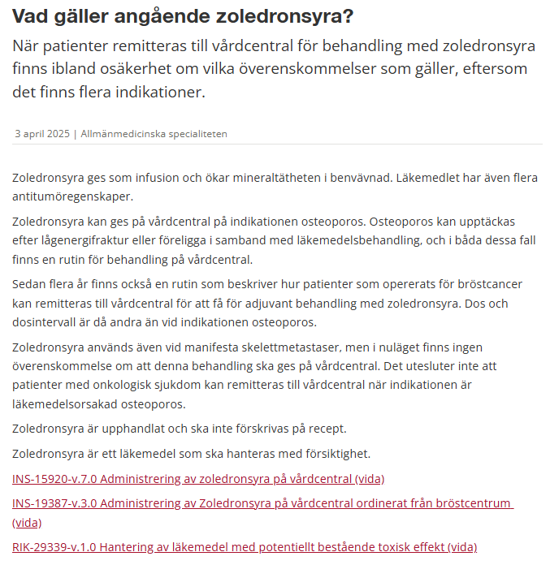

Slide 15
Uppdaterade rutiner på väg
RUT-15936 Rekvirering och hantering av zoledronsyra respektive denosumab vid osteoporos och frakturprevention
RUT-11553 Rekvirering och hantering av intravenöst järn
RUT-15385 GnRH-analogbehandling vid prostatacancer (behandlingsansvar)

Slide 16
Uppdaterade rutiner på väg
RUT-21027-v.8.20 Anafylaxi och allergisk reaktion i öppenvård
Enligt SFFA:
Den tidigare använda svårighetsgraderingen av anafylaxi har utgått då det inte underlättar diagnos eller styrker indikation för adrenalin
Rutinmässig steroidbehandling vid akut anafylaxi rekommenderas inte

Slide 17
Tillgänglighet
Vårdvalsråd 2025-04-03

Slide 19


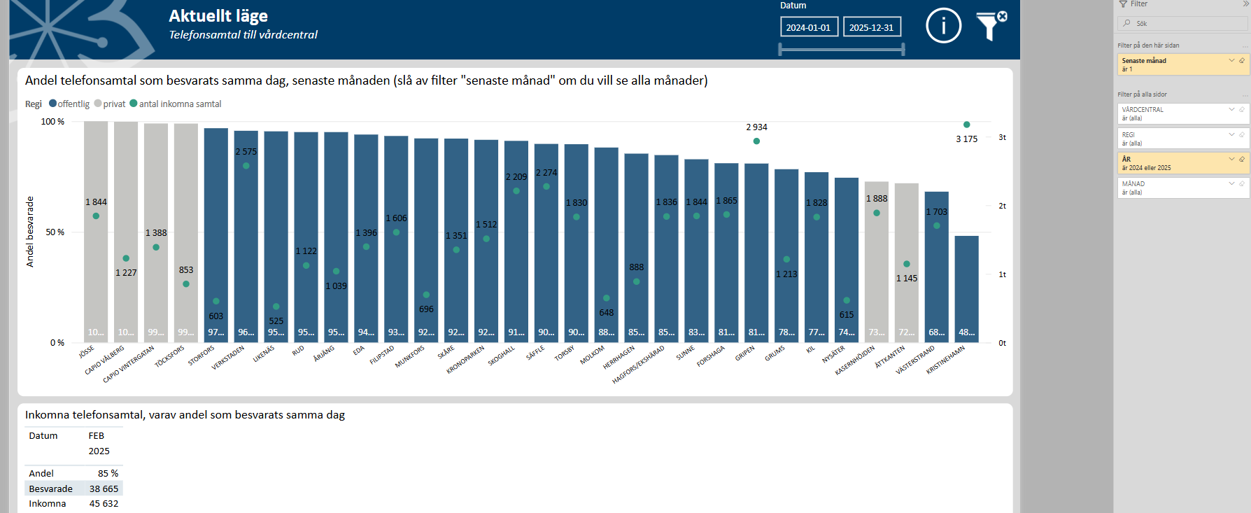

Slide 20
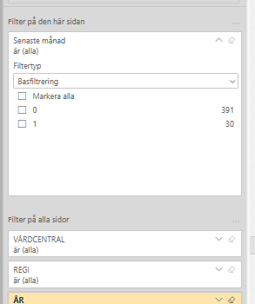

Filtrera på din enhet och vilken tidsperiod du vill

Slide 21
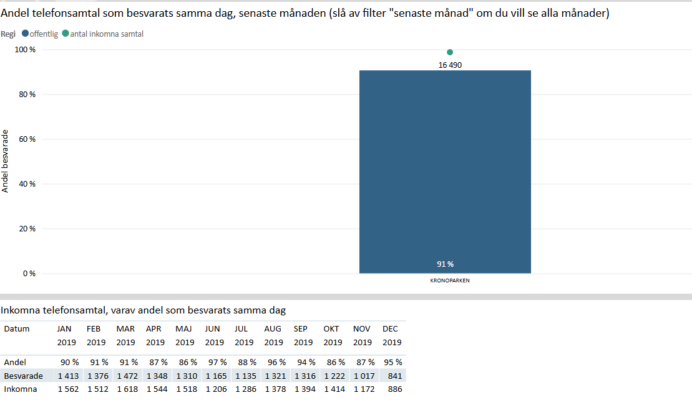

Slide 23
Aktuellt om listning från 1 juli 2022
Vårdvalsenheten Lena Lindberg Schlegel, utvecklingsledare

Slide 24
Valfriheten kvarstår
Listningen påverkar inte den enskildes möjlighet att välja utförare av offentligt finansierad öppenvård. Patienten kan därmed söka öppenvård i hela landet vid varje enskilt besök.

Slide 25
Omval
Möjligheten till omval får göras två gånger per år under en period om ett år. Regionen får medge fler byten om särskilda skäl föreligger såsom tex.
Byte av bostadsort
Om den enskilde vill fortsätta hos någon vårdkontakt som byter arbetsplats
Att utföraren inte uppfyller vårdgarantin
Av medicinska skäl

Slide 26
Listning, listningstak och vårdgaranti
Listningen har införts som ett begrepp i HSL vilket också ger en möjlighet att koppla egenskaper till att vara listad, till värde för patienterna.
Det har också beslutats att koppla vårdgaranti och fast läkarkontakt till utföraren där patienten är listad.

Slide 27
Följande gäller:
Patienterna har möjlighet att välja och få tillgång till en fast läkarkontakt hos den utförare inom primärvården som patienten valt genom listningen vilket nu framgår i HSL och Patientlagen.
Vårdgarantin för primärvård gäller endast på den VC där den enskilde är listad och enbart på den VC i den regionen där den enskilde är folkbokförd.

Slide 28
Fast läkarkontakt – vad gäller?
Det har inte reglerats men det finns en vägledning från april 2022 där det framgår att en fast läkarkontakt bör:
vara allmänspecialist i allmänmedicin, geriatrik, barn och ungdomsmedicin eller ha annan likvärdig kompetens eller fullgöra specialisttjänstgöring i allmänmedicin.

Slide 29
Listningstak enligt HSL
Regionerna har en skyldighet att pröva om listningsbegränsningar ska införas för utförare för att möjliggöra förbättrade arbetsförhållanden i primärvården.
På begäran av utföraren får regionen besluta att begränsa det antal patienter som får vara listade hos utföraren
Initiativet till ett listningstak kan endast komma från utföraren.

Slide 30
Listningstjänst
Med bestämmelsen om listningstjänst innebär;
att regionen ska tillhandahålla en listningstjänst
att socialstyrelsen har fått i uppdrag att göra föreskrifter om listningstjänstens innehåll men att regionerna tillsvidare själva får ta beslut om innehåll och funktionalitet i listningstjänsten, i linje med bestämmelser i HSL och PL
Patienten ska få information om listningstjänsten

Slide 31
Listningstak och listningsstopp
Listningstak – utföraren anger ett tak på antal patienter som ska vara listade och har ett listningsstopp om antalet överstiger listningstaket.
Listningsstopp är en tidsbegränsad begränsning utan tak där utföraren under en period inte listar på några nya patienter

Slide 32
Ansökan om listningstak eller listningsstopp
Ansökan lämnas minst tre månader innan det ska börja gälla och ska innehålla:
Skäl till begäran om listningstak eller listningsstopp
Under vilken period som avses
För verksamhetschef inom Region Värmland ska yttrande från närmast högre chef bifogas ansökan
RUT- 23828

